Slide 1
Shell scripts
刘亦婕

Slide 2
Shell介绍
什么是shell
Shell能做什么
Shell环境（bash）
Shell特性
Shell变量
本地变量、全局变量
用户自定义变量
特殊变量
位置参数变量
Shell语法
Bash空格&bash引号
Shell数组
Shell流程控制
if/for/while/until/case
Shell正则表达式
Shell对文件的操作-sed
Shell对输出流的处理-awk

Slide 3
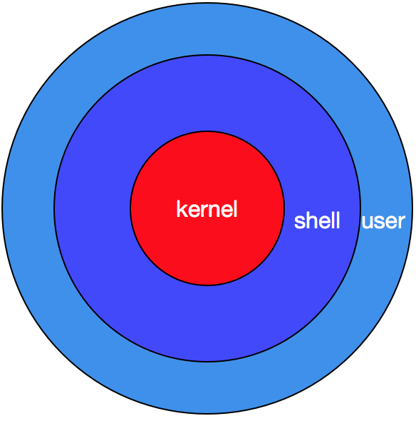
Shell介绍-什么是shell
shell是一个程序，采用C语言编写，是用户和linux内核沟通的桥梁。它既是一种命令语言，又是一种解释性的编程语言。
kernel：为软件服务，接收用户或软件指令驱动硬件，完成工作；
shell：命令解释器
user：用户接口，对接用户。
shell在操作系统中起到了承接用户和系统内核的作用。不直接用户对内核是因为内核处理的都是二进制，而用户处理的都是高级语言。
Notes:
Linux一切皆文件，后缀只是为了好识别

Slide 4
简而言之，如果没有shell，你希望告诉你喜欢的妹子：我爱你。你需要经过以下步骤：
1）将“我爱你”翻译成二进制
2）告诉内核
3）内核通过网卡发送给你的妹子
4）妹子计算机网卡收到你发的二进制
5）网卡交给内核
6）内核交给妹子
7）妹子看到都是一串01组成的数字，oh my god，二进制不是人人都懂的，你的表白也就石沉大海了。

Slide 5
Shell介绍-Shell能做什么
作用：简化操作步骤，提高效率，减少人为干预，减少系统故障
1. 自动化的完成基础配置（系统初始化操作、系统更新、内核调整，网络，时区，SSH优化）
2. 自动化安装程序（自动化安装LNMP\LAMP\MYSQL\NGINX）
3. 自动化调整配置文件（nginx conf，mysql conf）
4. 自动化定期备份恢复程序（MySQL全量+增量+binlog+crond+shell脚本）
5. 自动化信息的采集（硬件、系统、服务、网络等等）zabbix+shell
6. 自动化日志收集（ELK）（日志分析（取值-排序-去重-统计-分析）
7. 自动化扩缩容（zabbix+shell）

Slide 6
Shell介绍-Shell环境
Shell 编程跟 JavaScript、php 编程一样，只要有一个能编写代码的文本编辑器和一个能解释执行的脚本解释器就可以了。
Linux 的 Shell 种类众多，常见的有：
- Bourne Shell（/usr/bin/sh或/bin/sh）
- Bourne Again Shell（/bin/bash）
- C Shell（/usr/bin/csh）
- K Shell（/usr/bin/ksh）
- Shell for Root（/sbin/sh）
我们关注 Bash，也就是 Bourne Again Shell，由于易用和免费，Bash 在日常工作中被广泛使用。同时，Bash 也是大多数Linux 系统默认的 Shell。

Slide 7
Shell介绍-Shell脚本特性
基本格式：
shell脚本中，最好加入脚本说明字段
#!/bin/bash
#Author: lyj
#Created Time: 2021/03/19
#Script Description: first shell study script
echo “hello world”
#! 告诉系统其后路径所指定的程序即是解释此脚本文件的 Shell 程序（解释器）

Slide 8
Shell介绍-shell脚本特性
脚本运行需要执行权限，当我们给一个文件赋予执行权限后，该脚本就可以运行。
# chmod u+x filename
赋予权限之后可以使用./filename运行
如果不希望赋予脚本执行权限，那么可以使用bash命令（指定解释器）来运行未给予执行权限的脚本bash fiename
# bash filename
Notes:
-sh 和 ./ 的区别
1）使用“./”执行脚本，对应的xxx.sh脚本必须要有执行权限；
2）使用“sh” 执行脚本，对应的xxx.sh没有执行权限，亦可执行；
3）当脚本开头使用#！设置使用的shell类型时，使用“./”执行脚本时，则使用“#！”标志的shell执行脚本；若无使用“#！”标记，则使用系统设置的默认shell执行脚本；
which sh
ls /usr/bin/sh -l

Slide 9
Shell介绍-shell特性
1. 命令补全和文件目录自动补齐 tab
2. 命令历史记忆功能 history
3. 别名功能alias
alias name='command' ;
unalias name
4. 常用快捷键
ctrl+u剪切光标以左不含光标的内容,
Ctrl+c(结束前台运行程序)
Ctrl+w向左剪切一个单词,
Ctrl+r搜索历史记录,
Ctrl+y粘贴(来自终端粘贴板
Ctrl+Z将正在运行的程序送到后台
Ctrl+d将使你退出当前终端
5. 前后台作业控制
bg前台命令转移到后台,
fg将后台命令转到前台 fg %pid,
Jobs查看当前前后台所有作业
Screen直接在终端输入screen，就会打开一个screen，之后再在此终端下运行的命令，即使终端被关闭，命令也会照常运行
Nohup 与screen功能一样，关闭终端后命令依旧在运行

Slide 10
Shell介绍-shell特性
9. shell通配符
* 匹配任意多个字符
？匹配任意一个字符
[] 匹配括号中任意一个字符a-z,A-Z,0-9,a-Z
() 在子shell中执行（cd /shellscripts;ls) (umask 077; touch file1000)
{} 集合 touch file{1..9}
\ 转义符
10. echo –e 输出颜色
11. printf格式化输出文本
6. 输入输出重定向
>(输出重定向),
<输入重定向
>>（追加）,
1>file, 将文件描述符为1的文件重定向到file
2>>file,将文件描述符为2的文件以追加的方式重定向到file
n >& m,将输出文件 m 和 n 合并
n <& m,将输入文件 m 和 n 合并
7. 管道 | 将前者命令的标准输出交给后者命令的标准输入
8. 命令排序
；（前后命令没有逻辑关系，无论前者是否成功都执行后者命令）
&&（前者命令执行成功后再执行后者命令）
||（前者执行不成功再执行后者）
Notes:
大多数 UNIX 系统命令从你的终端接受输入并将所产生的输出发送回​​到您的终端。一个命令通常从一个叫标准输入的地方读取输入，默认情况下，这恰好是你的终端。同样，一个命令通常将其输出写入到标准输出，默认情况下，这也是你的终端。
管道 tee 把当前内容获取下来

Slide 11
输入输出重定向
一般情况下，每个 Unix/Linux 命令运行时都会打开三个文件：
标准输入文件(stdin)：stdin的文件描述符为0，Unix程序默认从stdin读取数据。
标准输出文件(stdout)：stdout 的文件描述符为1，Unix程序默认向stdout输出数据。
标准错误文件(stderr)：stderr的文件描述符为2，Unix程序会向stderr流中写入错误信息。
默认情况下，command > file 将 stdout 重定向到 file，command < file 将stdin 重定向到 file。
如果希望将 stdout 和 stderr 合并后重定向到 file，可以这样写：
$ command > file 2>&1
$ command >> file 2>&1
如果希望执行某个命令，但又不希望在屏幕上显示输出结果，那么可以将输出重定向到 /dev/null,将命令的输出重定向到它，会起到"禁止输出"的效果:
$ command > /dev/null 2>&1
Notes:
这里的&没有固定的意思
放在>后面的&，表示重定向的目标不是一个文件，而是一个文件描述符
换言之 2>1 代表将stderr重定向到当前路径下文件名为1的regular file中，而2>&1代表将stderr重定向到文件描述符为1的文件(即/dev/stdout)中，这个文件就是stdout在file system中的映射
而&>file是一种特殊的用法，也可以写成>&file，二者的意思完全相同，都等价于
>file 2>&1此处&>或者>&视作整体，分开没有单独的含义

Slide 12
Shell变量
本地变量：用户私有变量，只有本用户可以使用，保存在家目录下的.bash_profile、.bashrc文件中
全局变量：所有用户都可以使用，保存在/etc/profile、/etc/bashrc文件中
用户自定义变量：用户自定义，比如脚本中的变量
Notes:
理解变量存储：STRING1="ABC"
1）STRING1(逻辑地址) <===> 0X5...0X8(物理地址) 存取数据 ABC
STRING1是给人看的，方便人记忆；
0x5...0x8是内存物理地址，是计算机寻址的依据；
2）对于人来说STRING1上存的数据是ABC，对于计算机来说数据是存在物理地址上的；
3）在建立变量的时候计算机自动将逻辑地址(变量名)和物理地址做了对应。
变量读出
1）当调用STRING1的时候，计算机会根据对应关系，找到物理地址
2）定位内存地址，读出数据并返回

Slide 13
Shell变量-赋值和读取
变量名命名规则：
命名只能使用英文字母，数字和下划线，首个字符不能以数字开头。
中间不能有空格-，可以使用下划线（_）。
不能使用标点符号。
不能使用bash里的关键字（可用help命令查看保留关键字）。
定义全局变量export
export name='baism’
查看本地变量
tail -1 ~/.bash_profile
查看全局变量
tail -1 /etc/profile
取消变量
unset name
读取变量
$变量名
Notes:
如果希望本地变量或者全局变量可以永久使用，可以将需要设置的变量写入变量文件中即可

Slide 14
Shell变量-特殊变量
$*: 代表所有参数，其间隔为IFS内定参数的第一个字元
$@: 与*星号类同。不同之处在於不参照IFS
$#: 代表参数数量
$$: 本身的Process ID
$!: 执行上一个背景指令的PID(后台运行的最后一个进程的号)
$0: 脚本名
$?: 上一个命令的返回值 0表示成功
Notes:
vim /etc/init.d/network

Slide 15
Shell变量-位置参数变量
脚本参数传参 $1 $2 $3…${10} 第n个位置参数
vi ping.sh
ping –c1 $1 &>dev/null
if [ $? –eq 0 ] :then
echo “$1 is OK”
else echo “$1 is Error”
fi
sh ping.sh 10.145.216.130
test.sh

Slide 16
Shell语法-bash空格&引号
等号赋值两边不能有空格
A=1
B =1
C= 1
命令与选项之间需要空格
if [ condition ]
管道|两边空格可有可无

Slide 17
Shell语法-bash空格&引号
单引号 '
两个单引号包围起来的字符串就是普通的字符串，它将保留原始的字面意思
双引号 "
两个双引号包围起来的字符串，部分特殊字符将起到它们的作用.
这些特殊字符有: 美元符$, 反斜杠\, 反引号, 感叹号!
反引号`
两个反引号包围起来的字符串，将作为命令来运行，
执行的输出结果作为该反引号的内容，称为命令替换，
它有另一种更好的写法: $(command)
yinhao.sh

Slide 18
Shell数组
数组定义
数组名称=(元素1 元素2 元素3 ...)
数组读取
${数组名称 [索引] }
数组赋值
一次赋一个值
array0[0]=’tom’
array0[1]=’jarry’
一次赋多个值
array2=(tom jack alice)
array3=(`cat /etc/passwd`) array.sh

Slide 19
Shell流程控制-if判断语句
数学比较
-eq 等于
-gt 大于
-lt 小于
-ge 大于或等于
-le 小于或等于
-ne 不等于
字符串比较
注意字符串一定别忘了使用引号引起来
== 等于
!= 不等于
-n 检查字符串的长度是否大于0
-z 检查字符串的长度是否为0
逻辑运算
逻辑与运算 &&
逻辑或运算 ||
逻辑非运算 ！

Slide 20
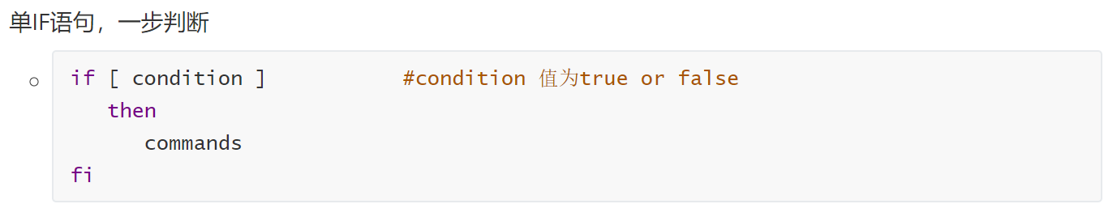
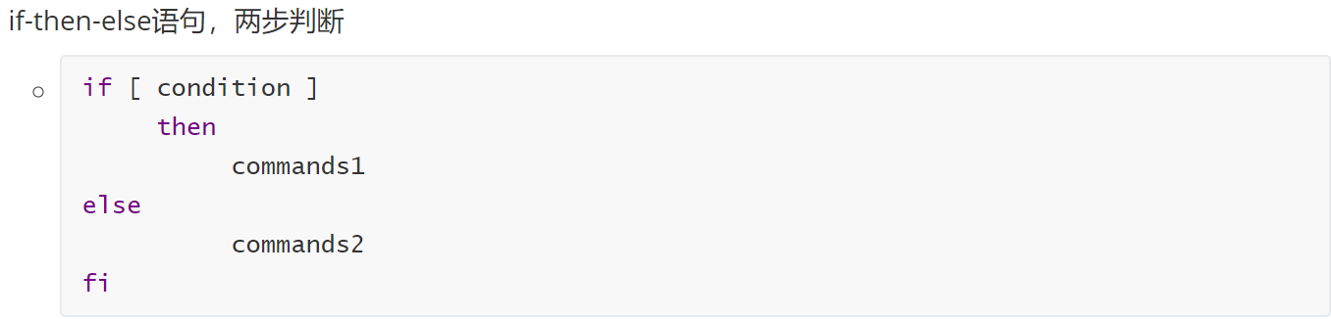
Shell流程控制-if判断语句语法

Slide 21
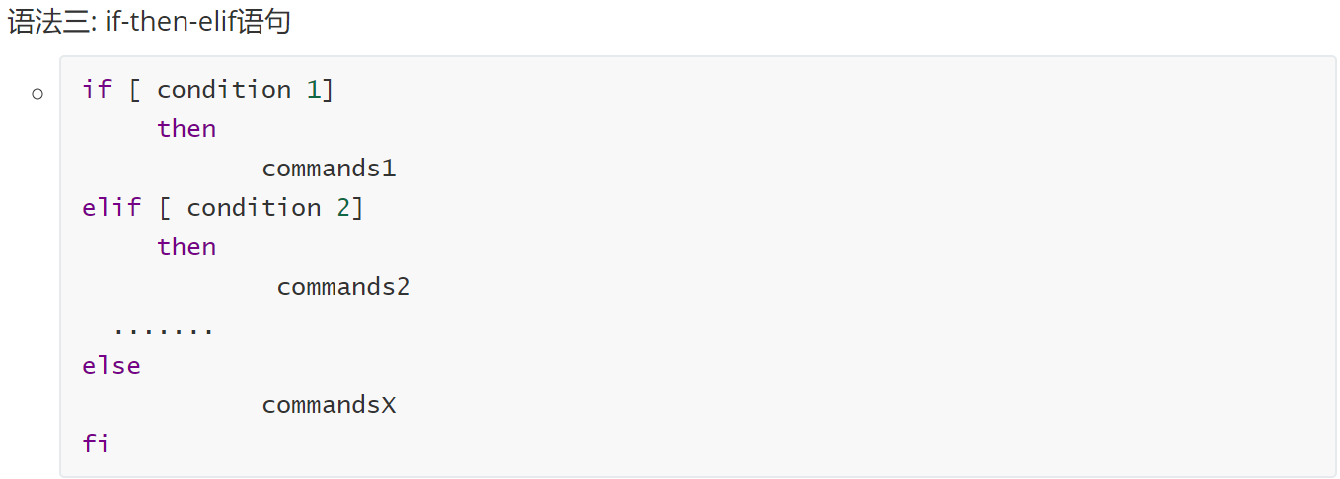
Shell流程控制-if判断语句语法
实操if.sh

Slide 22
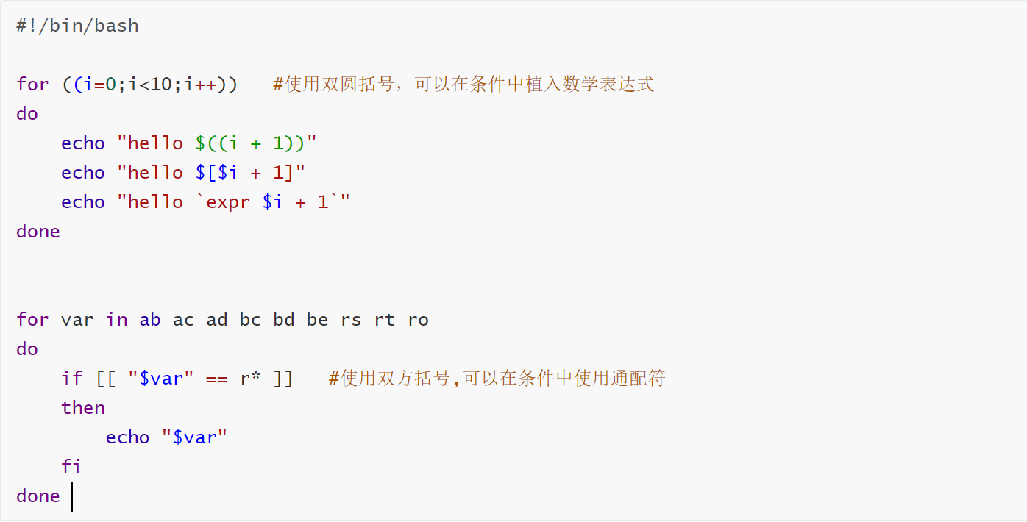
Shell流程控制-if判断语句语法
实操if-s.sh

Slide 23
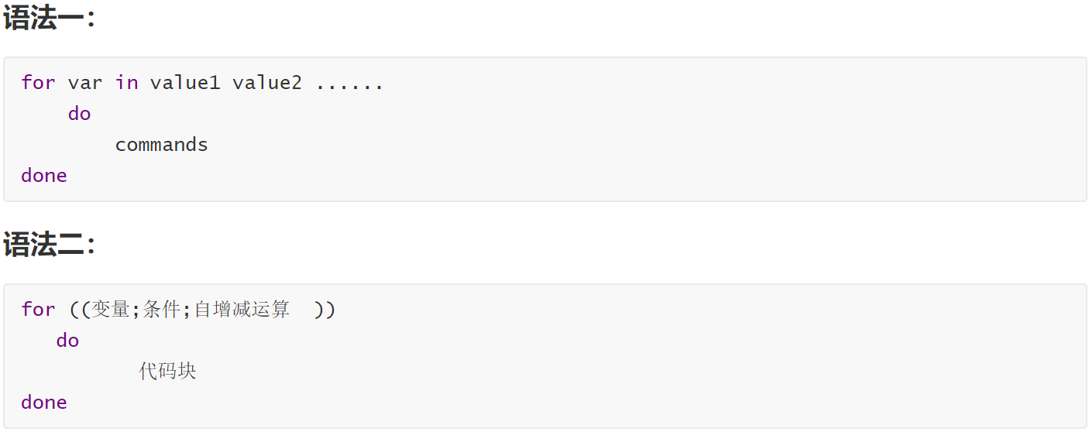
Shell流程控制-for
For-1.sh for.sh

Slide 24
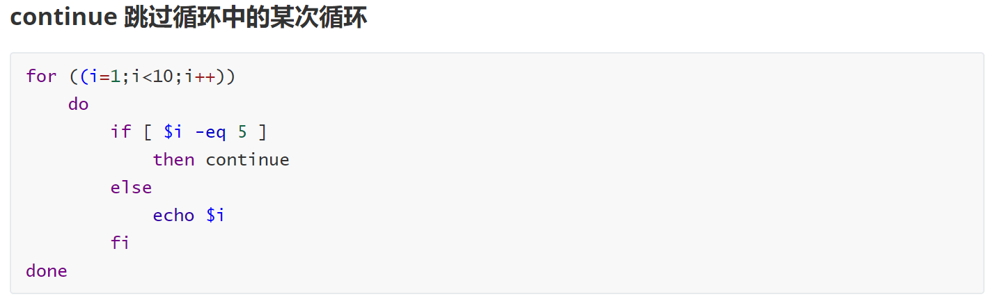
Shell流程控制-continue
Continue.sh

Slide 25
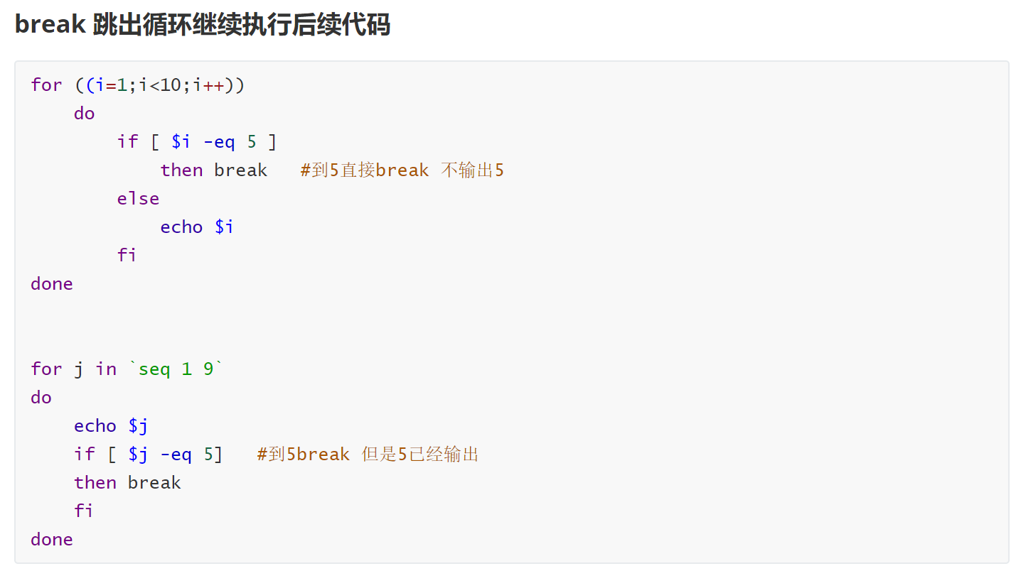
Shell流程控制-break
Break.sh

Slide 26
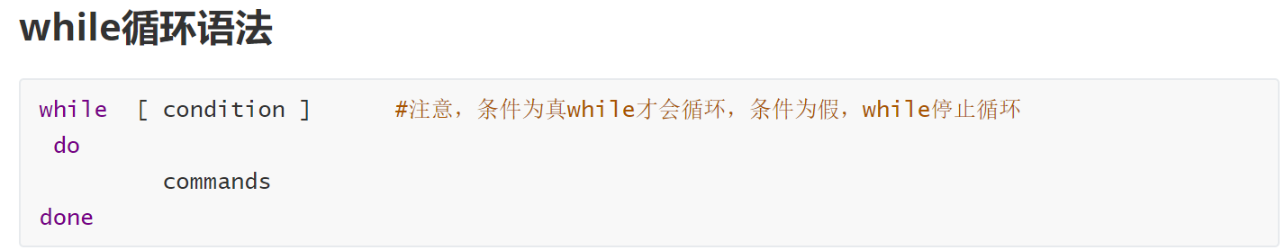
Shell流程控制-while
While-1.sh

Slide 27
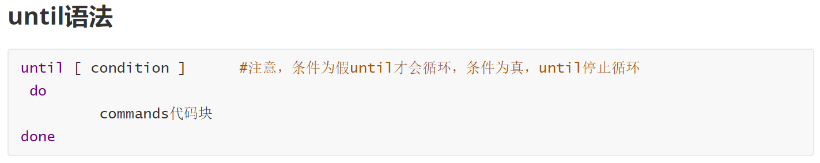
Shell流程控制-until
Until.sh

Slide 28
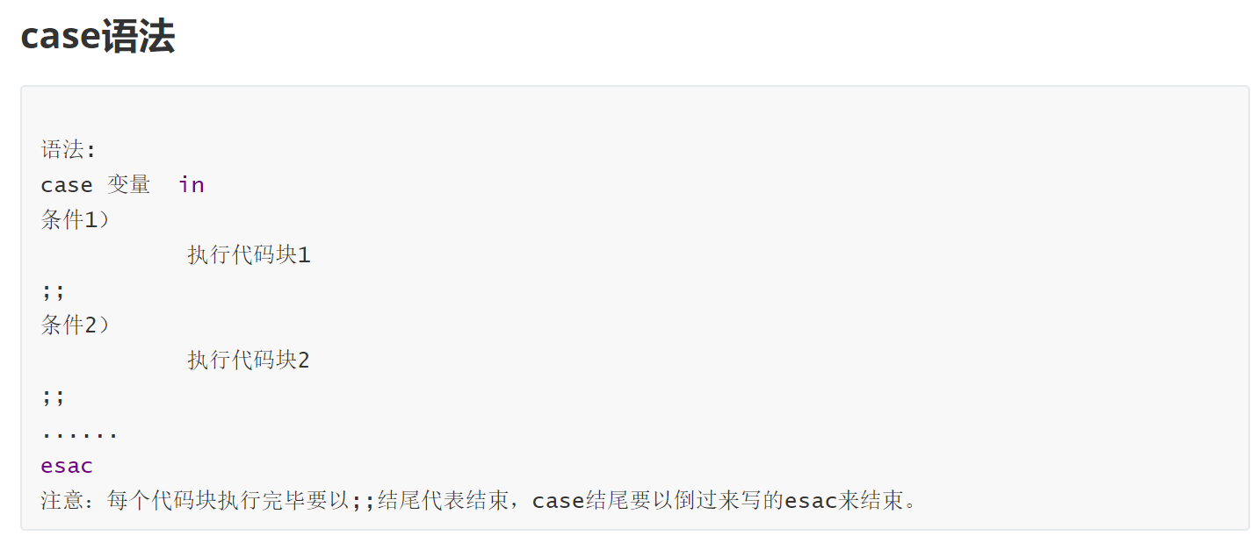
Shell流程控制-case
Notes:
特点：根据给予的不同条件执行不同的代码块

Slide 29
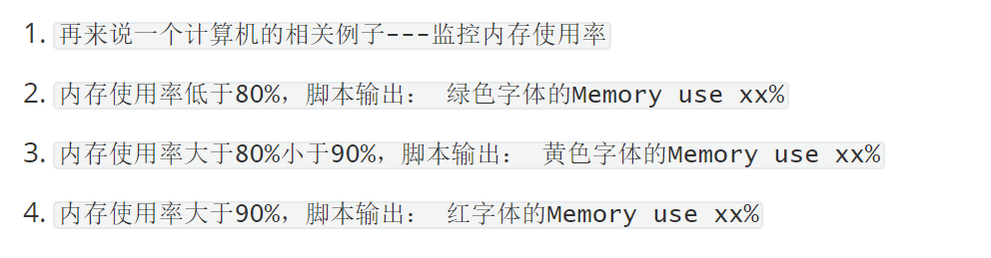
Shell流程控制-case举例

Slide 30
Shell正则表达式
正则表达式是一种文本模式匹配，包括普通字符（例如，a 到 z 之间的字母）和特殊字符（称为”元字符”）。它是一种字符串匹配的模式，可以用来检查一个字符串是否含有某种子串、将匹配的子串替换或者从某个字符串中取出某个条件的子串。
shell也支持正则表达式，但不是所有的命令都支持正则表达式，常见的的命令中grep、sed、awk命令支持正则表达式。
Notes:
元字符：指那些在正则表达式中具有**特殊意义的专用字符**,如:点(.) 星(*) 问号(?)等

Slide 31
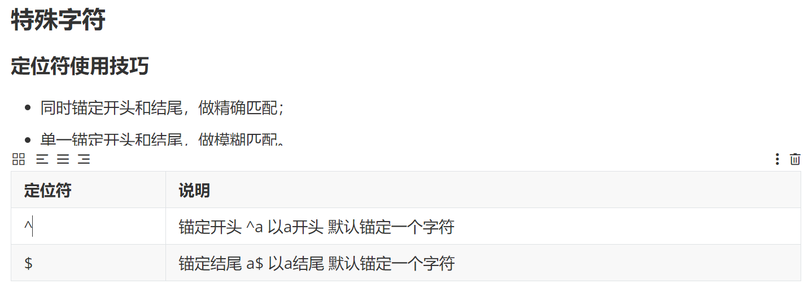
Shell正则表达式

Slide 32
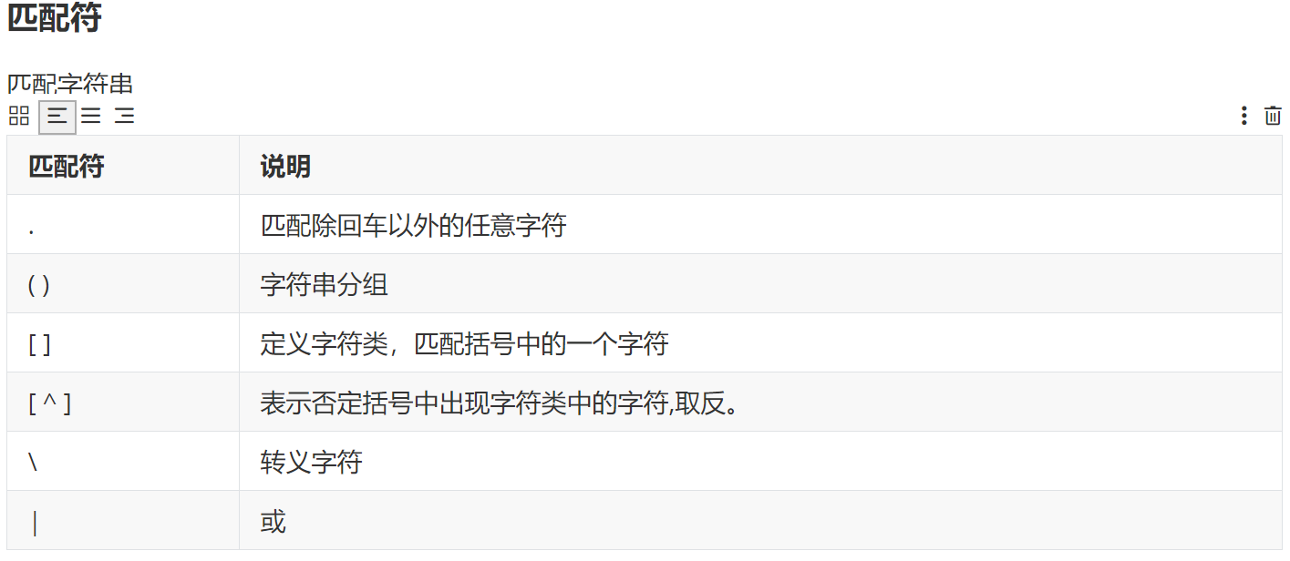
Shell正则表达式

Slide 33
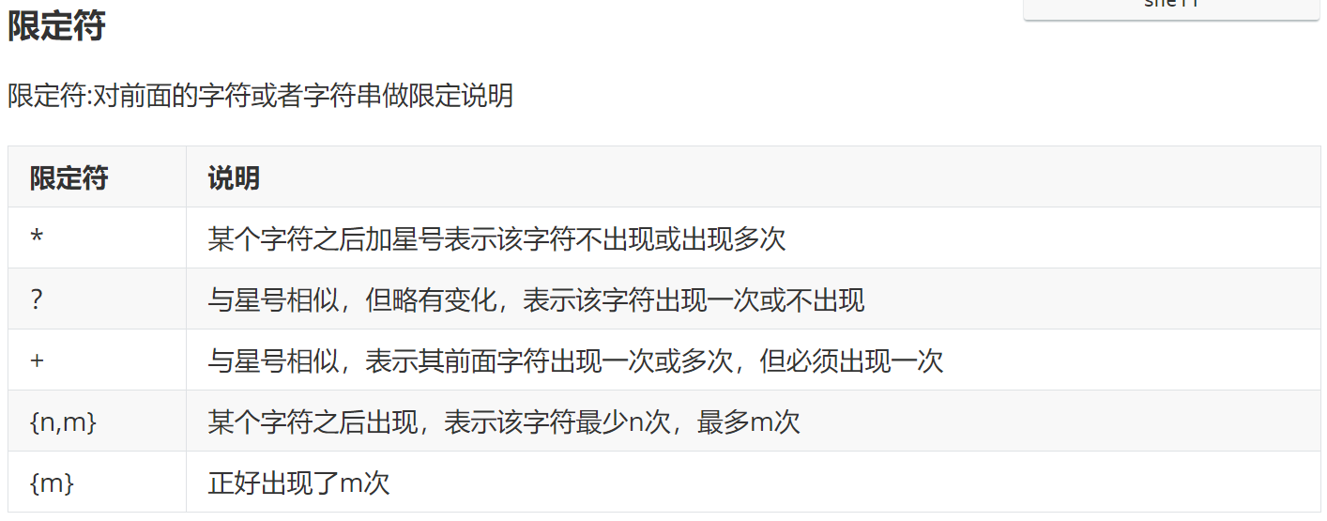
Shell正则表达式

Slide 34
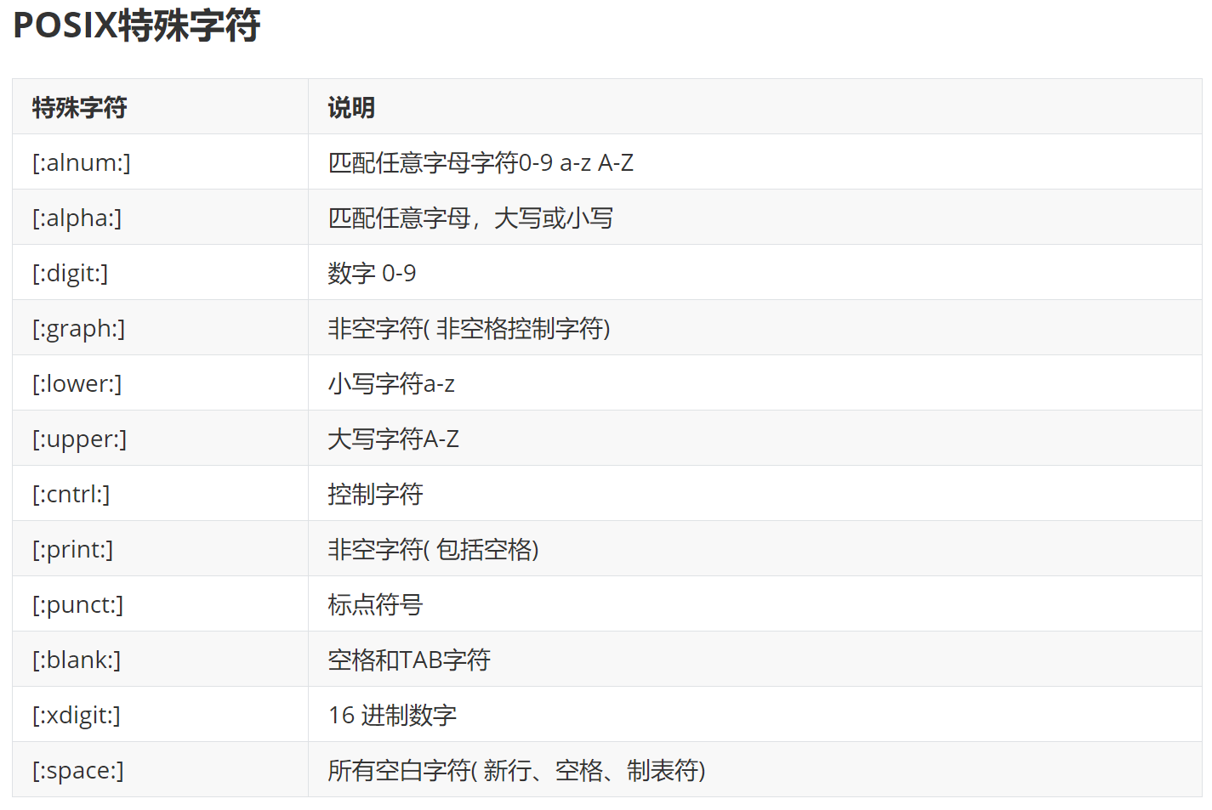
Shell正则表达式

Slide 35
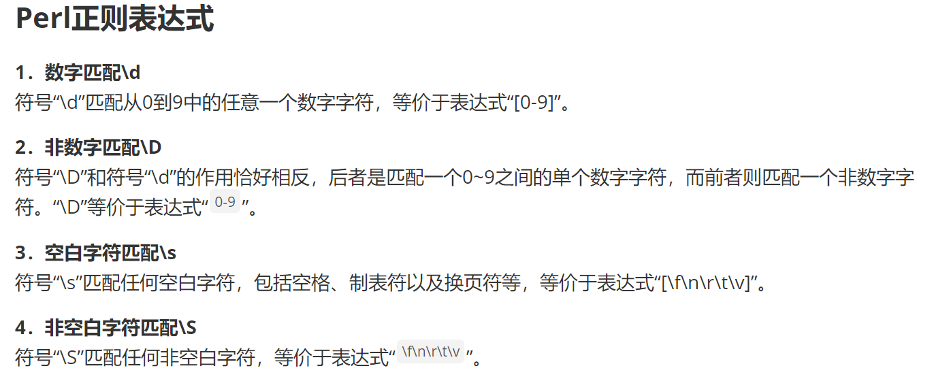
Shell正则表达式

Slide 36
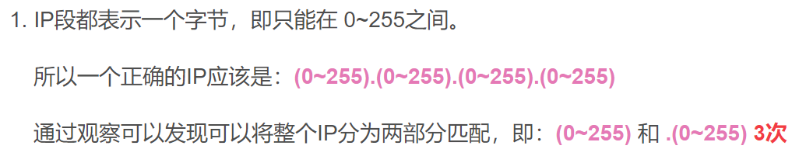
Shell正则表达式
案例一 匹配合法的IP地址
^((2((5[0-5])|([0-4]\d)))|([0-1]?\d{1,2}))(\.((2((5[0-5])|([0-4]\d)))|([0-1]?\d{1,2}))){3}$

Slide 37
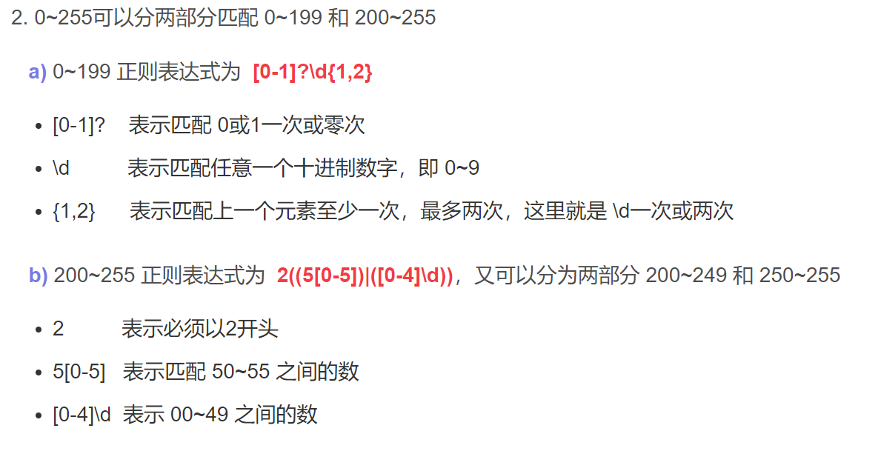

Slide 38
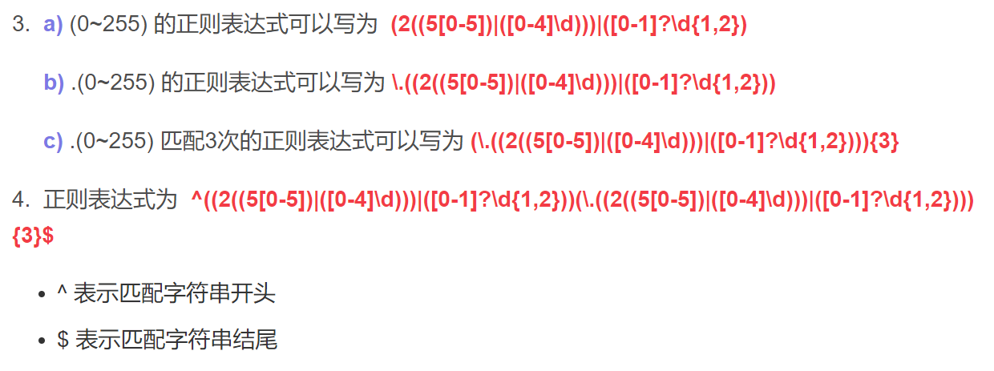

Slide 39
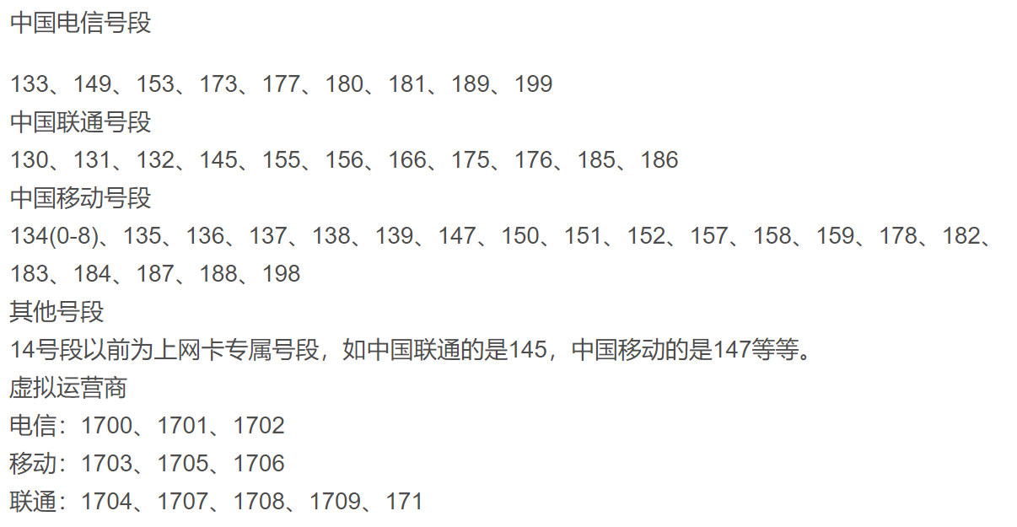
匹配手机号
^1([358][0-9]|4[579]|66|7[0135678]|9[89])[0-9]{8}$

Slide 40
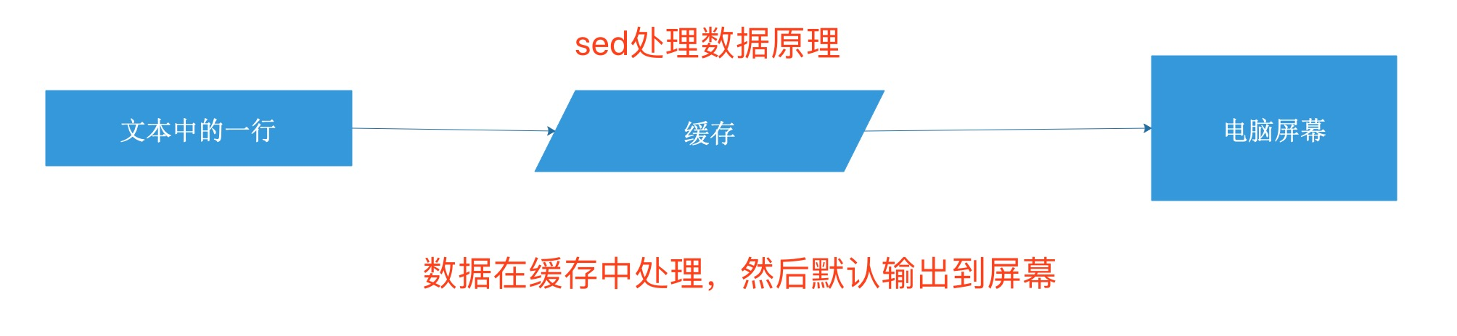
Shell对文件的操作-sed
sed是linux中提供的一个外部命令,它是一个行(流)编辑器，非交互式的对文件内容进行增删改查的操作，使用者只能在命令行输入编辑命令、指定文件名，然后在屏幕上查看输出。
它和文本编辑器有本质的区别。
文本编辑器: 编辑对象是文件
行编辑器：编辑对象是文件中的行
前者一次处理一个文本，而后者是一次处理一个文本中的一行
Notes:
常用的文本编辑器如：gedit、vim、nano等又是交互式文本编辑器，脚本无法自己独立完成，必须有人参与才可以完成。

Slide 41
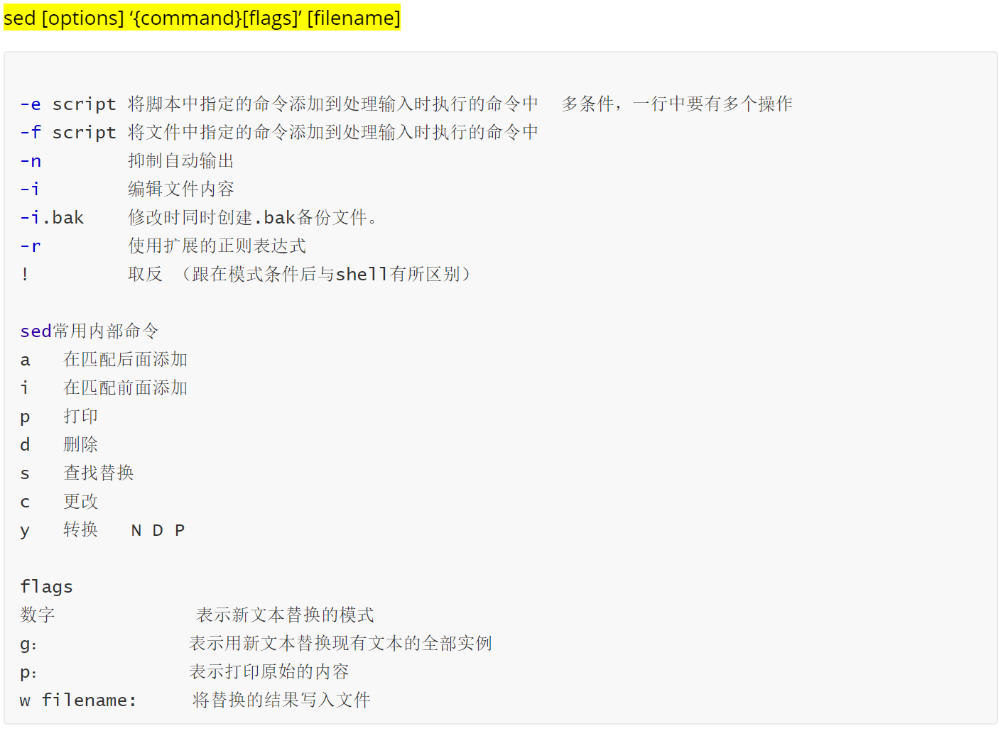

Shell对文件的操作-sed
适用于日常重复执行的场景
Notes:
打印内容是重复的行，原因是打印了指定文件内容一次，又将读入缓存的所有数据打印了一次，所以会看到这样的效果

Slide 42
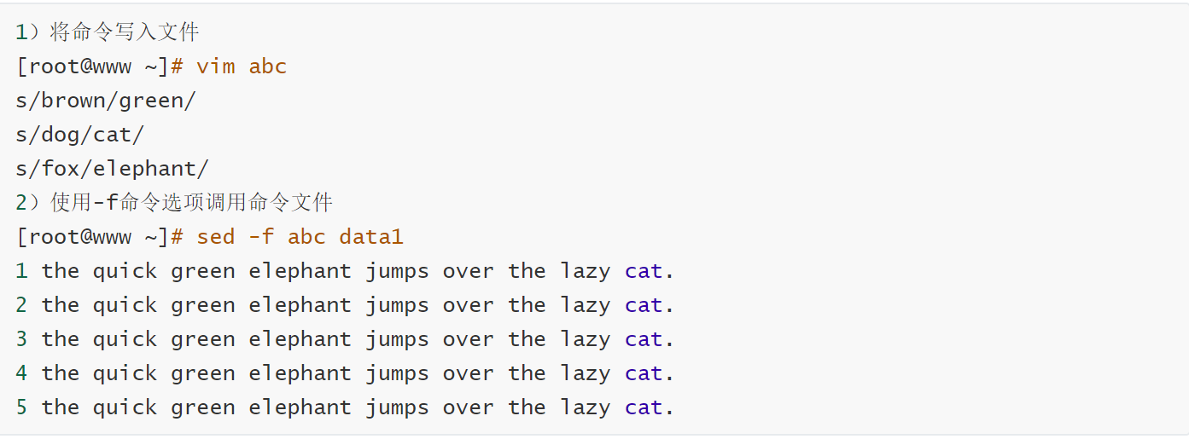

Slide 43
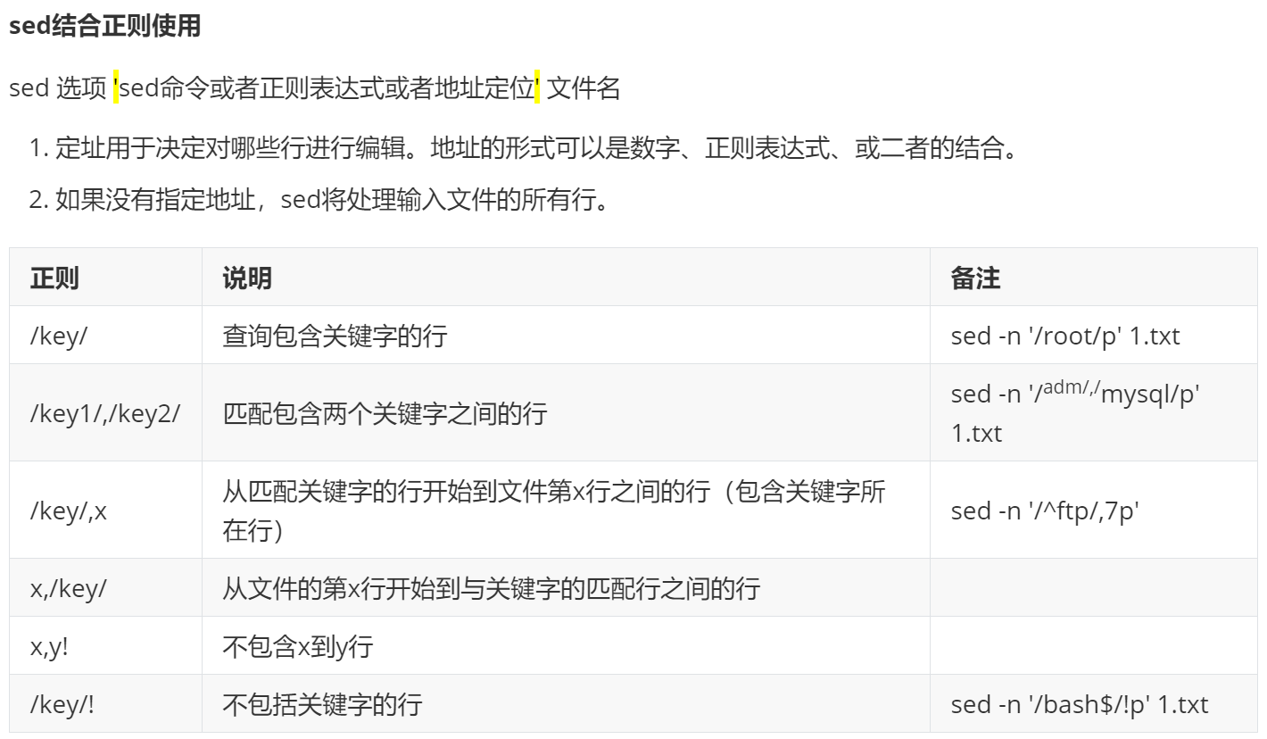
Shell对文件的操作-sed
Notes:
1、正则表达式必须以”/“前后规范间隔
2、如果匹配的是扩展正则表达式，需要使用-r选来扩展sed
注意：
在正则表达式中如果出现特殊字符(^$.*/[]),需要以前导 "\" 号做转义

Slide 44
Shell对文件的操作-sed增删改查
sed-1.sh
cat -n ./passwd | sed '2a i am fine' #在第二行后面加
nl ./passwd | sed '2i i am fine' #在第二行前面加
nl ./passwd | sed '2a hello\
>how are you' #同时增加两行以上，每一行之间都必须要以反斜杠(\)来进行新行的添加
cat ./passwd | sed ‘2,5d’ #删除2到5行
nl ./passwd | sed ‘2d’ #删除第二行
cat -n ./passwd | sed '3,$d' #删除第三行到最后一行
nl ./passwd | sed '2,5c hahaha' #把第二行到第五行替换为hahaha
sed –n ‘2p’ ./paaswd #打印第二行

Slide 45
Shell对文件的操作-sed
#搜索/etc/passwd 中有关/root 关键字的行
nl ./passwd | sed '/root/p'
nl ./passwd | sed -n '/root/p'
#删除/etc/passwd 所有包含 root 的行,其他行输出
nl ./passwd | sed '/root/d'

Slide 46
Shell对文件的操作-sed
#数据的搜索并执行命令
#搜索/passwd,找到 root 对应的行，执行后面花括号中的一组命令，每个命令之间用分号分隔，这里把 bash 替换为 blueshell，再输出这行：
nl ./passwd | sed -n '/root/{s/bash/blueshell/;p}'
#如果只替换./passwd 的第一个 bash 关键字为 blueshell，就退出
nl ./passwd | sed -n '/bash/{s/bash/blueshell/1;p;q}' #数字标志

Slide 47
Shell对文件的操作-sed
#数据的搜索并替换
#先通过/sbin/ifconfig eno2 查看本机的 IP 地址,我的是(192.168.199.5)
#将 IP 前面部分予以删除
ifconfig eno2 | grep 'inet '|sed 's/^.*addr://g'
#将 IP 后面部分予以删除
ifconfig eno2 |grep 'inet ' |sed 's/^.*inet//g' |sed 's/netmask.*$//g'
#多点编辑
#一条 sed 命令,删除./passwd 第三行到末尾的数据,并把 bash 替换成 hahaha.
nl ./passwd | sed -e '3,$d' -e 's/bash/hahaha/g'

Slide 48
Shell对文件的操作-sed
案例一：DNS监测WEB服务状态，并根据其状态实现高可用解析，场景：通过DNS进行单域名多条A记录解析做负载均衡。
sed-2.sh
案例二：
https://note.youdao.com/ynoteshare1/index.html?id=b402ca42248d060e7bdd5ee145f47cc5&type=notebook#/DE6B4DF94A024C548A220DD89C0286A5

Slide 49
Shell对输出流的处理-awk
在日常计算机管理中，总会有很多数据输出到屏幕或者文件，这些输出包含了标准输出、标准错误输出。
默认情况下，这些信息全部输出到默认输出设备—-屏幕。
然而，大量的数据输出中，只有一小部分是我们需要重点关注的，我们需要把我们需要的或者关注的这些信息过滤或者提取以备后续需要时调用。

Slide 50
Shell对输出流的处理-awk
awk 认为文件中的每一行是一条记录，记录与记录的分隔符为换行符,每一列是一个字段，字段与字段的分隔符默认是一个或多个空格或tab制表符.
awk的工作方式是读取数据，将每一行数据视为一条记录（record）每条记录以字段分隔符分成若干字段，然后输出各个字段的值.

Slide 51
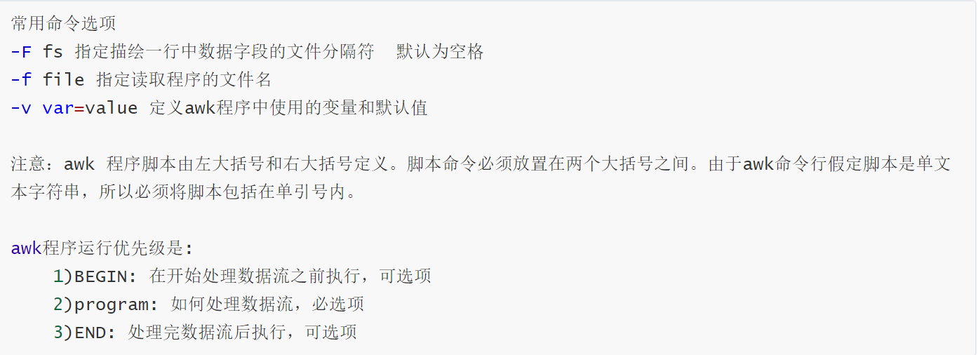
Shell对输出流的处理-awk
awk [options] [BEGIN]{program} [END][file]
Notes:
BEGIN是优先级最高的代码块，是在执行PROGRAM之前执行的，不需要提供数据源，因为不涉及到任何数据的处理，也不依赖与PROGRAM代码块；
PROGRAM是对数据流干什么，是必选代码块，也是默认代码块。所以在执行时必须提供数据源；
END是处理完数据流后的操作，如果需要执行END代码块，就必须需要PROGRAM的支持，单个无法执行。

Slide 52
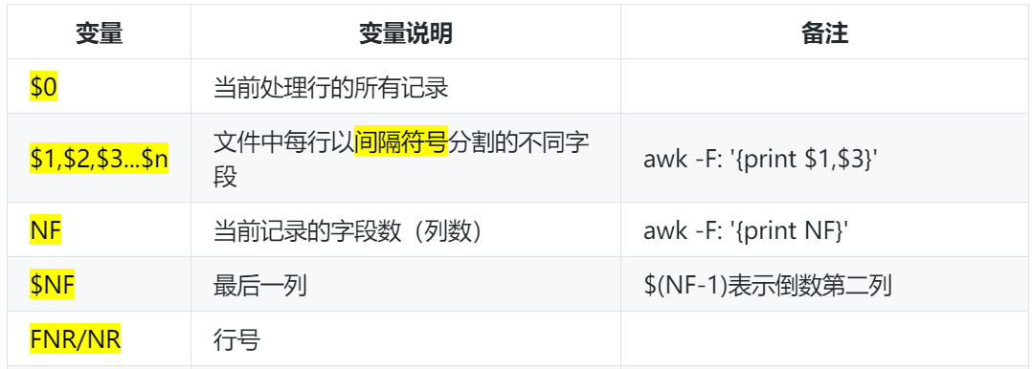
Shell对输出流的处理-awk
一：awk数据提取功能
awk对字段(列)的提取
字段提取:提取一个文本中的一列数据并打印输出
字段相关内置变量
awk '{print $0}’ filename

Slide 53
Shell对输出流的处理-awk
二：命令选项详解
-F: 指定字段与字段的分隔符
处理的文件是./passwd，希望打印第一列、第三列、最后一列
awk -F ':' '{print $1,$3,$NF}’ ./passwd
-v 定义变量
awk -v name='baism' 'BEGIN{print name}'

Slide 54
Shell对输出流的处理-awk
三：awk对记录(行)的提取
记录的提取方法有两种：a、通过NR指定行号； b、通过正则匹配
指定行号为3
awk 'NR==3{print $0}' test
指定行的第一个字段精确匹配字符串为3
awk '$1=="3"{print $0}' test

Slide 55
Shell对输出流的处理-awk
awk运算——赋值（主要是对变量或者数组赋值），比较运算，数学运算，逻辑运算，匹配运算
awk -F ':' '$1 ~ "^ro" {print $0}’ ./passwd
输出root:x:0:0:root:/root:/bin/bash
awk -F ‘:’ ‘$1 ~ “^ro” {print $4}’ ./passwd 输出0
awk -F ‘ ’ ‘$1 ~ “^ro” {print $4}’ ./passwd 输出无

Slide 56
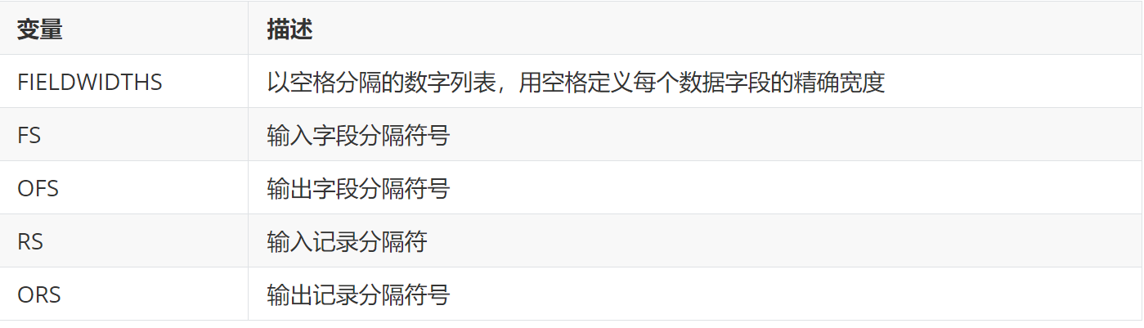
Shell对输出流的处理-awk 环境变量

Slide 57
FIELDWIDTHS:重定义列宽并打印，注意不可以使用$0打印所有，因为$0是打印本行全内容，不会打印你定义的字段
[root@www ~]# awk 'BEGIN{FIELDWIDTHS="5 2 8"}NR==1{print $1,$2,$3}’ ./passwd

Slide 58
FS:指定数据源中字段分隔符，类似命令选项-F
[root@www ~]# awk 'BEGIN{FS=":"}NR==1{print $1,$3,$NF}’ ./passwd

Slide 59
OFS:指定输出到屏幕后字段的分隔符
[root@www ~]# awk 'BEGIN{FS=":";OFS="-"}NR==1{print $1,$3,$NF}’ ./passwd

Slide 60
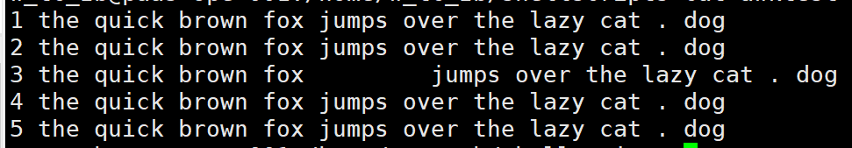
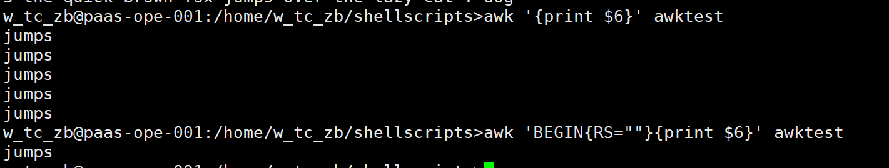
RS:指定记录的分隔符
awk '{print $6}' awktest
awk 'BEGIN{RS=""}{print $6}' awktest
将记录的分隔符修改为空行后，所有的行会变成一行，所以所有字段就在一行了。

Slide 61
ORS:输出到屏幕后记录的分隔符，默认为回车
[root@www ~]# awk 'BEGIN{RS="";ORS="*"}{print $1,$13,$25,$37,$49}’ awktest
1 2 3 4 5*[root@www ~]#
可以看出，提示符和输出在一行了，因为默认回车换成了*

Slide 62
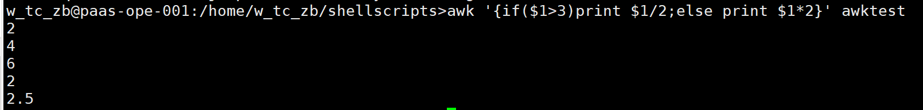
Shell对输出流的处理-awk 流程控制
if判断语句
单if判断语句
if...else语句

Slide 63
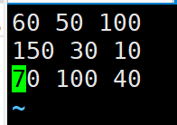
Shell对输出流的处理-awk 流程控制
for循环语句
awk '{sum=0;for (i=1;i<4;i++){sum+=$i}print sum}’ awktest2
awk '{
> sum=0
> for (i=1;i<4;i++) {
> sum+=$i
> }
> print sum
> }’ awktest2

Slide 64
Shell对输出流的处理-awk 流程控制
while循环语句
将文件中的每行的数值累加，和大于或等于150就停止累加
awk '{sum=0;i=1;while(sum<150){sum+=$i;i++}print sum}’ awktest2
Notes:
do…while语句
break

Slide 65
Shell对输出流的处理-awk 小技巧
打印test文本的行数
[root@www ~]# awk 'END{print NR}’ awktest
5
打印test文本最后一行内容
[root@www ~]# awk 'END{print $0}’ awktest
5 the quick brown fox jumps over the lazy cat . dog
打印test文本列数
[root@www ~]# awk 'END{print NF}’ awktest
12

Slide 66
Shell对输出流的处理-awk统计案例
1、统计系统中各种类型的shell
# awk -F: '{ shells[$NF]++ };END{for (i in shells) {print i,shells[i]} }’ ./passwd
2、统计网站访问状态
# ss -antp|grep 80|awk '{states[$1]++};END{for(i in states){print i,states[i]}}’
Notes:
ss是Socket Statistics的缩写，可以用来获取socket统计信息，它可以显示和netstat类似的内容，ss的优势在于它能够显示更多更详细的有关TCP和连接状态的信息，而且比netstat更快速更高效。
ss -t -a 【显示TCP连接】
-t： tcp
-a: all
-l: listening 【ss -l列出所有打开的网络连接端口】
-s: summary 【显示 Sockets 摘要】
-p: progress
-n: numeric 【不解析服务名称】
-r: resolve 【解析服务名称】
-m: memory 【显示内存情况】
注：sort 排序 -n 按数字排序 -r 倒序 -t 指定分隔符 -k 第几列 排序键

Slide 67
Shell对输出流的处理-数组赋值
创建数组
数组名[数组下标]=值
awk中，数组下标既可以是数字、也可以是变量、还可以是字符串(字符串必须加双引号)
注意:数组下标如果是数字:从1开始，而c语言是从0开始
数组可以定义后再使用，也可以直接使用。

Slide 68
Shell对输出流的处理-数组赋值
删除单个键值（数组元素）：delete ARRAY[INDEX]
删除整个数组：
方法 1：
for (VAR in ARRAY)
delete ARRAY[VAR]
方法 2： 该方法 gawk (gnu awk)专用，可移植性差，但效率是方法 1 的 3 倍左右
delete ARRAY

Slide 69
Shell对输出流的处理-数组赋值
数组下标的两种类型：
（1）使用数值做下标
arr[1] arr[3] arr[x++] arr[NR]
awk '{arr[x++]=$1};END{for (i=NR-1;i>0;i--){print i,arr [i] } }' /etc/passwd
awk '{arr[NR]=$1};END{for (i=NR;i>0;i--){print i,arr[i]}}' employees
(2)使用字符串做下标
# awk '{ip[$1]++}END{for (i in ip) {print i,ip[i]}}' /var/log/httpd/access_log
# awk '{ip[$1]++}END{for(i in ip){print i,ip[i]}}' /var/log/httpd/access_log |sort -nr -t " " -k 2 | head
返回

